Slide 1


Digitale Labjournal
Java traineeship Project Presentatie bij:
Dr. Orsolya Egressy-Molnár
Steven van der Schoot
27 oktober 2017, Zwolle

Slide 2
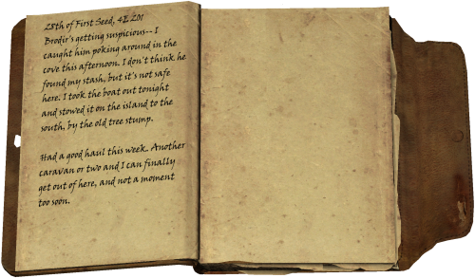
Het idee : Digitale Labjournal
Experiment documenteren
Logbook voor de experimenten en monsters van verschillende projecten uit elkaar houden
Oude meetingen, mosters en resultaten makkelijk kunnen opzoeken
progress kunnen volgen

Slide 3
Digitale Labjournal : het Structuur
Project
id
naam
comment
Monster
id
naam
comment
Experiment
id
naam
comment
Deel-Monster
id
naam
beschrijving
gevaar
hoeveelheid
Operatie
instrument
settings
comment
file locatie
uitvoered door

Slide 4

Techniche details
Technologies:
Developement tools:
Client/Server
HTML
CSS
JS/JQery
REST
Spring/Maven
JPA
Hibernate
MVC
mySQL
Git/GitBash/GitHub
Eclipse
Php myAdmin
Visual studio

Slide 5
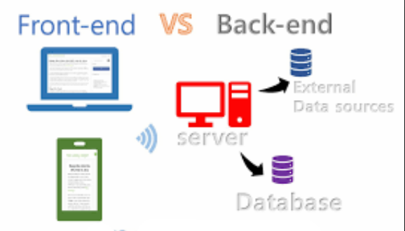

Leerprocess
?
?
?
?
?
?
?
?
?
?
?
?
?
?
?
?
?
?
?
?
?
?
?
?
?
?
?
?
?

Slide 6


Leerprocess

Slide 7

Leerprocess

Slide 8

Contributie
Projecten
Monsters
Deel-monsters
Experimenten
Opslaan
Ophalen
Verweideren
Updaten
Op basis van naam vinden
Opzoeken (op basis van):
monsters – project
monsters – experimenten
deelmonsters – monster
Deelmonsters – operaties
experimenten – project
experimenten –monsters
Operaties – experiment
Operaties – deelmonsters
Aan elkaar koppelen:
Project – monster
Project – experiment
Monster –deelmonster
Monster- experiment
Deelmonster - operatie

Slide 9
Leerprocess

Slide 10
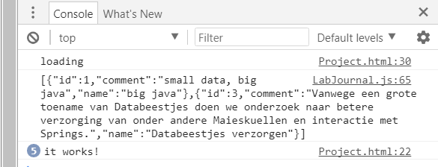
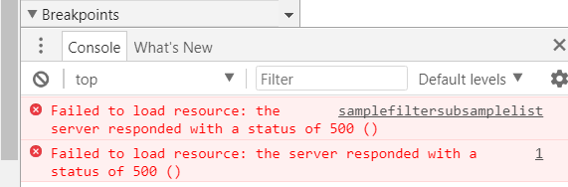
Leerprocess

Slide 11
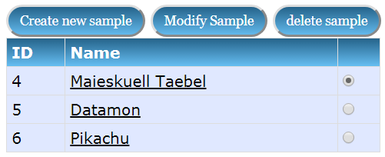
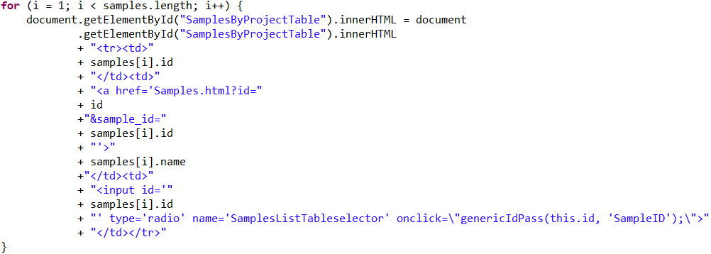
Leerprocess
Tabel selector
Hoe refereer je naar rij?
radiobutton geeft id door

Slide 12
Leerprocess

Slide 13
Learning process
Contributie
Personal learning process
Contribution to the project
Problems and solutions.

Slide 14
Learning process
Problemen en oplossingen
Personal learning process
Contribution to the project
Problems and solutions.

Slide 15
Learning process
Problemen en oplossingen
Personal learning process
Contribution to the project
Problems and solutions.

Slide 16
Demo
Look at existing project and modify titlename
Navigate from the home page all the way to operations
Add new experiment and add operations done on subsamples
Finally search for all experiments done on a selected sample

Slide 17
Special thanks

Slide 18
Questions

